Slide 1
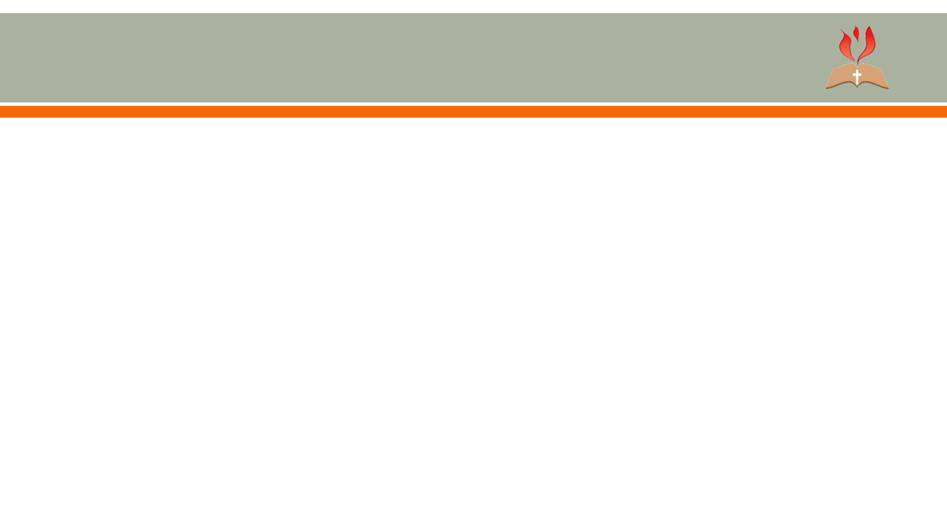
做门徒的代价
常彦牧师
2025年10月12日

Slide 2
路14:25-33
25有极多的人和耶稣同行。他转过来对他们说，
26人到我这里来，若不爱我胜过爱自己的父母，妻子，儿女，弟兄，姐妹，和自己的性命，就不能作我的门徒。爱我胜过爱原文作恨
27凡不背着自己十字架跟从我的，也不能作我的门徒。
28你们那一个要盖一座楼，不先坐下算计花费，能盖成不能呢？

Slide 3
路14:25-33
29恐怕安了地基，不能成功，看见的人都笑话他，
30说，这个人开了工，却不能完工。
31或是一个王，出去和别的王打仗，岂不先坐下酌量，能用一万兵，去敌那领二万兵来攻打他的吗？
32若是不能，就趁敌人还远的时候，派使者去求和息的条款。
33这样，你们无论什么人，若不撇下一切所有的，就不能作我的门徒。

Slide 4
太9:35-38
35耶稣走遍各城各乡，在会堂里教训人，宣讲天国的福音，又医治各样的病症。
36他看见许多的人，就怜悯他们。因为他们困苦流离，如同羊没有牧人一般。
37于是对门徒说，要收的庄稼多，作工的人少。
38所以你们当求庄稼的主，打发工人出去，收他的庄稼。

Slide 5
一、跟随耶稣的代价
在路加福音十四章26节讲到了一个令人难以想象的条件；要不是爱主胜过爱自己的亲人及自己就不能成为主的门徒。这个条件不是指要我们放弃家庭，但主清楚告诉我们跟随耶稣要付出的代价是相当大的。

Slide 6
一、跟随耶稣的代价
做门徒需要具备以下条件：爱主胜过一切，包括自己的家人和生命，甘心背负十字架，愿意为主受苦、牺牲，正确估算跟随主的代价，也是一个神圣的呼召和使命。需要我们全心投入的选择，并撇下所有将生命完全献给主，以顺服和依靠神为根基。

Slide 7
一、跟随耶稣的代价
爱主为第一优先：人到我这里来，若不爱我胜过爱自己的父母、妻子、儿女、弟兄、姐妹和自己的性命，就不能作我的门徒。（路十四章26节）这意味着对主的爱必须超越对其他人、事物的爱，甚至包括自己的生命。

Slide 8
一、跟随耶稣的代价
愿意背十字架的心志：凡不背着自己十字架跟从我的，也不能做我的门徒。（路十四章27节）“十字架”象征着受苦、受羞辱和自我牺牲，跟随主意味着预备好自己，为此付上代价。

Slide 9
腓3:7-8
7只是我先前以为与我有益的，我现在因基督都当作有损的。
8不但如此，我也将万事当作有损的，因我以认识我主基督耶稣为至宝。我为他已经丢弃万事，看作粪土，为要得着基督。

Slide 10
二、传福音是一生最有价值的事
当保罗在大马士革遇见主的时候，是什么力量让他生命翻转？因为他被主的爱所充满，对他而言，耶稣是那么真实，是基督亲自拯救了他，而却赋予他传福音的使命。
保罗说：只是我先前以为与我有益的，我现在因基督都当作有损的。（腓三7-8 节）这是他人生价值观的转变，因他以认识我主基督耶稣为至宝。我为他已经丢弃万事，看作粪土，为要得着基督。

Slide 11
徒20:24
24我却不以性命为念，也不看为宝贵，只要行完我的路程，成就我从主耶稣所领受的职事，证明神恩惠的福音。

Slide 12
二、传福音是一生最有价值的事
我却不以性命为念，也不看为宝贵，只要行完我的路程，成就我从主耶稣所领受的职事，证明神恩惠的福音。（徒二十24节）这句话是保罗的告白，他却不以性命为念，也不看为宝贵，只是传福音，福音成了他活着的目的，也成了他生活的中心。
没有付不起的代价，只有看不见的价值。保罗看到福音的价值，所以他从三方面来活出并忠于神给他的托付和使命。

Slide 13
提后4:7-8
7那美好的仗我已经打过了。当跑的路我已经跑尽了。所信的道我已经守住了。
8从此以后，有公义的冠冕为我存留，就是按着公义审判的主到了那日要赐给我的。不但赐给我，也赐给凡爱慕他显现的人。

Slide 14
二、传福音是一生最有价值的事
这三个动词都是完成时式，表示他此刻确信已经完成了主的托付。
美好的仗我已经打过了：他为传讲福音打仗，他一生为福音真道争辩，多次受到逼迫，但他从不惧怕。

Slide 15
二、传福音是一生最有价值的事
当跑的路我已经跑尽了：他一生看作“赛跑”朝着神的方向奔跑不放弃。他没有选择自己安逸平坦的路，而是按照神的吩咐传讲耶稣基督并祂钉十字架，他是用自己的生命活出并见证耶稣复活大能和圣灵的能力。

Slide 16
二、传福音是一生最有价值的事
所信的道我已经守住了：他把福音看作是神给他的托付，他所信的道就是主耶稣道成肉身，为人的罪死、复活、升天、再来。为守住所信的道，他受到许多逼迫，但对信仰绝不改变。

Slide 17
二、传福音是一生最有价值的事
他回顾过去“仗”打过了，“路”跑尽了，“道”守住了。从此以后，有公义的冠冕为我存留，就是按着公义审判的主到了那日要赐给我的，不但赐给我，也赐给凡爱慕他显现的人。“那日”不但失败者必要受惩罚，得胜者必得着奖赏。保罗的一生是值得我们效法的榜样。

Slide 18
林后5:14-15
14原来基督的爱激励我们。因我们想一人既替众人死，众人就都死了。
15并且他替众人死，是叫那些活着的人，不再为自己活，乃为替他们死而复活的主活。

Slide 19
三、回应主的使命：开跑幸福小组
当我们接受并经历主耶稣大爱后，才有可能重塑三观并确定人生优先秩序，才能真正看到天国福音的价值；才能把主耶稣的福音使命烙印在我们生命中，愿意付出代价一生为福音而活。
马可福音十六15节他又对他们说：你们往普天下去，传福音给万民听。

Slide 20
三、回应主的使命：开跑幸福小组
藉着开跑幸福小组，耶稣的爱激励我们积极参与传福音的伟大使命。幸福小组强调；开跑幸福小组不单单传讲福音，而是所有参与者在整个过程中都经历福音的大能，生命得到巨大的翻转和提升。
开跑幸福小组，神的美意让我们参与者自己要成为福音，让别人看见我们美好的生命，就能看到神改变生命的大能。

Slide 21
结语
我们已经进入犹太新年5786年，让我们一同领受迎接末日大收割和大复兴，真实回应福音使命的荣耀呼召。复兴由自己生命改变开始，主的门徒所做最大的事就是带领人认识主耶稣基督，成为主的门徒。
神拣选平凡人作伟大的事，神使用普通人的普世宣教。不要看自己不行，要相信神的选召和我们的回应，要相信福音改变生命的大能。阿们！

